Slide 1
Prevalenza, fattori di rischio e trattamento dei disturbi mentali nei profughi
Stefan Priebe
Università di Londra

Slide 2
Termini
Migranti
Richiedenti asilo
Rifugiati riconosciuti
Profughi non-documentati, illegali, clandestini
Apolidi

Slide 3
‘Profughi’
Migranti – migrazione volontaria
Richiedenti di asilo
Rifugiati riconosciuti
Profughi non-documentati
Apolidi
}
migrazione
involontaria

Slide 4
Migranti – i numeri
In incremento - da 173 milioni nel 2000 a 258 milioni nel 2017 = 0.34% della popolazione mondiale
In Europa 85 milioni = 10% della popolazione
Ca. 10% dei migranti sono profughi
United Nations database, 2018

Slide 5
Profughi – i numeri
26 milioni nel mondo, di cui 80% in Asia e Africa
13% dei profughi del mondo sono in Europa
3,4 milioni = 0,47% della popolazione totale
Paesi con i maggiori numeri dei richiedenti asilo nel mondo (2016): Germania, Ungheria, Stati Uniti, Turchia, Austria, Italia
UNDESA, UNHCR, 2018

Slide 6
Profughi in Europa
2015 > un milione
2016 = 388.000
2017 = 187.000
Paesi di origine (2017): Syria, Afghanistan, Nigeria, Iraq
In Italia (2017): Nigeria, Guinea, Costa d’Avorio, Bangladesh, Eritrea
UNHCR, 2018

Slide 7
Prevalenza dei disturbi mentali – dopo l’arrivo (I)
Grande variabilitá tra diversi studi - depressione = 5% - 44% - disturbi d’ansia = 4% - 40% - psicosi = pochi studi
La variabilitá può riflettere differenze reali: - sesso, età, cultura, educazione e qualificazioni - selezione nel paese di origine - esperienze prima, durante e dopo la migrazione - situazione sociale nel nuovo paese di residenza
Close et al., Global Health, 2016

Slide 8
Prevalenza dei disturbi mentali – dopo l’arrivo (II)
La variabilitá può riflettere differenze metodologiche: - selezione del campione - strumenti standardizzati e adeguati - intervistatori madrelingua
Generalmente: migliori le metodologie, più basse le prevalenze identificate!
Non c’è evidenza per una prevalenza dei disturbi mentali piú elevata che nella popolazione generale
Priebe et al., WHO HEN synthesis report 47, 2016

Slide 9
Disturbi da Stress Post-Traumatico
La unica diagnosi con una prevalenza più alta nei profughi che nella popolazione generale
In media circa del 9%
Domina la discussione nelle medie
Priebe et al., WHO HEN synthesis report 47, 2016

Slide 10
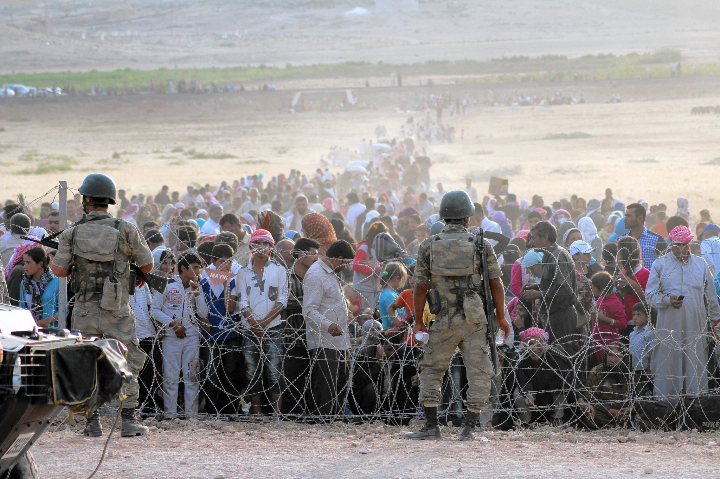

Slide 11
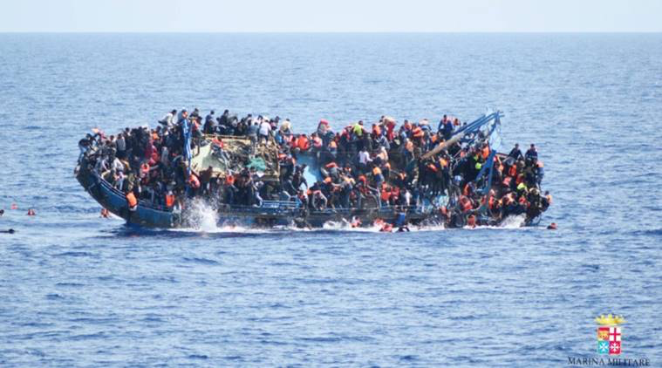

Slide 12
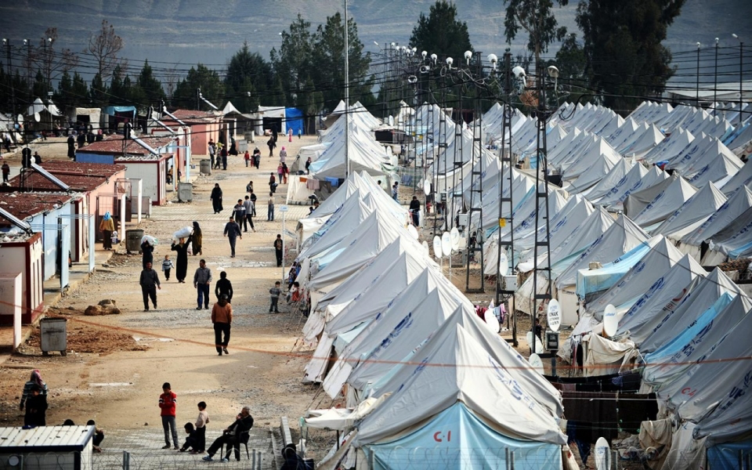

Slide 13
Però
non è il disturbo più frequente, per esempio i disturbi depressivi sono molto più frequenti
la prognosi è favorevole nella maggior parte dei casi – con e senza trattamento
La prognosi è peggiore per disturbi depressivi gravi
La enfasi su Disturbo di Stress Post-Traumatico non aiuta
Priebe et al., WHO HEN synthesis report 47, 2016

Slide 14
Prevalenza dei disturbi mentali – dopo 5 anni
Ancora grande variabilitá tra gli studi - depressione = 2% - 80% - disturbi d’ansia = 20% - 88% - PTSD = 4% - 88%
In media, prevalenze più elevate che nella popolazione generale
I migranti con disturbi mentali restano in un paese per più anni, oppure i disturbi si sviluppano dopo qualche anno?
Associazione con integrazione sociale (lavoro, integrazione nella società)
Bogic et al., BMC International Health & Human Rights, 2015

Slide 15
Fattori di rischio (I)
Prima della migrazione: - sesso femminile ↑ - età ↑ - migliore educazione ↓
Durante la migrazione: - più esperienze difficili ↑
Priebe et al., WHO HEN synthesis report 47, 2016

Slide 16
Fattori di rischi (II)
Dopo la migrazione: - lavoro ↓ - accettazione sociale ↓ - vivere con un partner ↓ - conoscenza della lingua del nuovo paese di residenza ↓ - permessi di soggiorno temporanei (o non presenti) ↑
Varie risorse ed opzioni per un sviluppo adattivo
Priebe et al., WHO HEN synthesis report 47, 2016

Slide 17
Profughi dopo le guerra nei paesi balcanici
Studio in Germania, Italia e Regno Unito
Interviste con > 250 profughi in ogni paese
In media 7 anni dopo la ultima esperienza di conflitto armato
Metodi identici - strumenti standardizzati - ricercatori madrelingua, qualificati e addestrati
Bogic et al., British Journal of Psychiatry, 2012

Slide 18
Disturbo Mentale | Totale | Germania | Italia | Regno Unito
Qualsiasi disturbo | 54.9 | 67.8 | 42.1 | 56.6
Qualsiasi disturbo affettivo | 42.7 | 56.3 | 30.0 | 44.0
Depressione | 34.2 | 36.8 | 25.6 | 40.9
Qualsiasi disturbo d’ansia | 43.7 | 60.8 | 30.3 | 42.1
PTSD | 33.1 | 54.9 | 18.9 | 28.8
Tossico-dipendenza | 4.3 | 11.8 | 0.7 | 2.0

Slide 19
Disturbi affettivi
Sesso femminile
Età piú elevata
Esperienze traumatiche durante la guerra
Disoccupazione
Stress durante la migrazione
Minore istruzione
Percezione di mancata accettazione sociale
Residenza temporanea
Fattori associati con prevalenza più alta

Slide 20
Però:
Il numeri di profughi con disturbi mentali dipende non solo dalla prevalenza dei disturbi, ma anche dal numero assoluto dei profughi (che può cambiare rapidamente)
I fattori di rischio conosciuti non spiegano la maggior parte della variazione tra studi e gruppi di profughi
I fattori di rischi conosciuti non bastano per una predizione a livello individuale
Ogni nuovo gruppo di profughi ha caratteristiche diverse
Priebe et al., WHO HEN synthesis report 47, 2016

Slide 21
Principi della assistenza (I)
Integrazione sociale - lavoro - educazione e qualificazioni - lingua
Superare le barriere per l’accesso ai servizi - ‘outreach’ - integrazione dei servizi per la salute mentale e fisica - informazione
Priebe et al., WHO HEN synthesis report 47, 2016

Slide 22
Principi della assistenza (II)
Aiutare a stabilire un rapporto con i servizi per la salute mentale - saper orientarsi riguardo alle differenze culturali - usare interpreti qualificati
Priebe et al., WHO HEN synthesis report 47, 2016

Slide 25
Trattamento
Solo per il PTSD c’è stata ricerca specifica - pochi studi - non hanno comparato trattamenti distinti - probabilmente la evidenza migliore é per la Narrative Exposure Therapy - effetti limitati
Altrimenti, tutte le usuali linee di guide valgono anche per i profughi
Giacco & Priebe, Epidemiology & Psychiatric Sciences, 2017

Slide 27
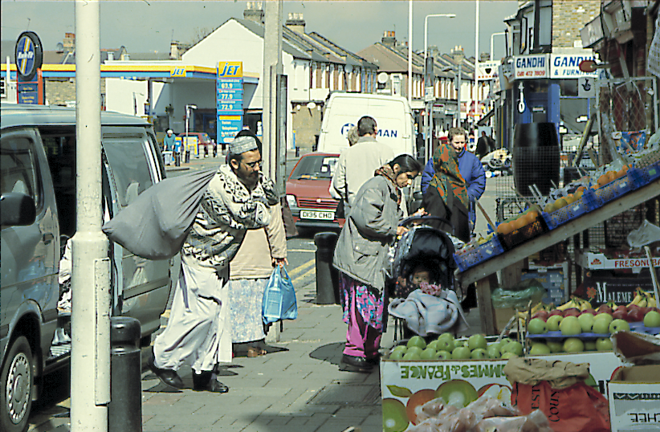

Slide 28
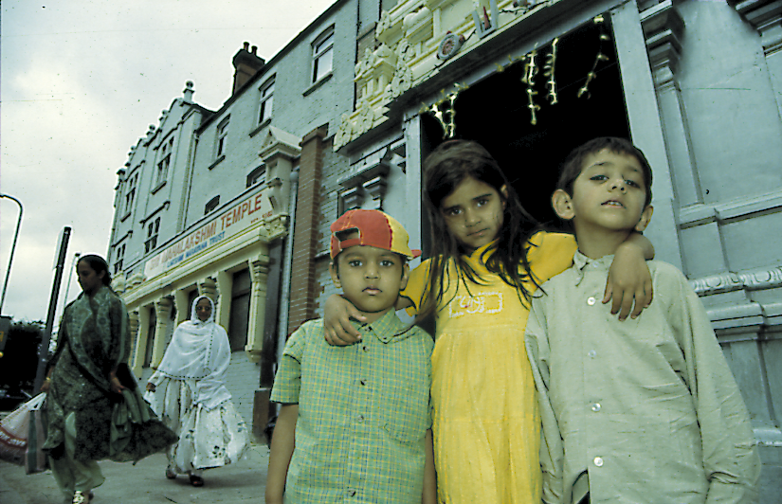

Slide 31
Il segreto
Non c’è
Una psichiatria umanistica ed efficace basta
Abilità nel lavorare con interpreti
Non corsi di «competenza culturale»
Fiducia e curiosità
Giacco & Priebe, Epidemiology & Psychiatric Sciences, 2017

Slide 32
Requisiti (I)
Fondi - servizi ‘outreach’ - interpreti - risorse nei servizi, capacità e tempo degli operatori
Organizzazione - coordinazione dei servizi di salute mentale e fisica
Giacco & Priebe, Epidemiology & Psychiatric Sciences, 2017

Slide 33
Requisiti (II)
Informazioni - per gli psichiatri (p.e. i diritti dei profughi per l’accesso a cure) - per i profughi (p.e. i servizi disponibili) - usando le moderne tecnologie
Atteggiamento dello staff - fiducia attraverso esperienza
Giacco & Priebe, Epidemiology & Psychiatric Sciences, 2017

